Slide 1
Cyber Sécurité M1
Philippe DE OLIVEIRA COSTA
Nicolas DOBOSZ
Yoann

Slide 2
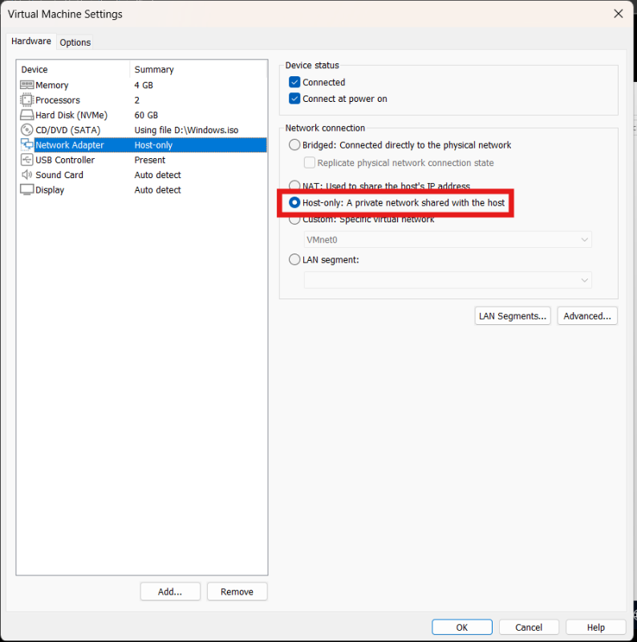
US 1 : Mise en place d’un environnement sécurisé
Création d’une machine virtuelle (VM Ware)
Isolation du réseau de la VM
Vérification

Slide 3
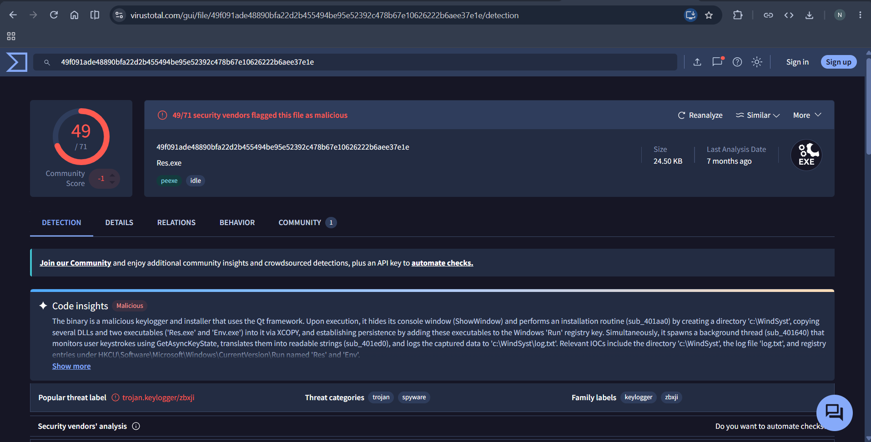
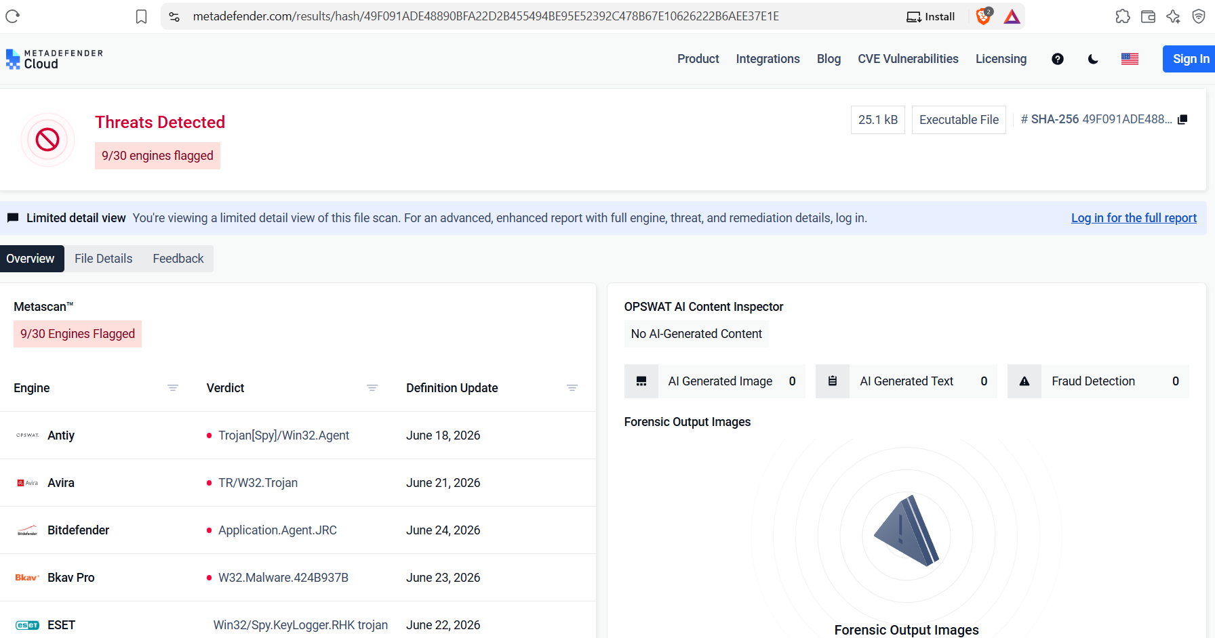
US 2 : Vérification de la reconnaissance
Récupération du SHA256
Comparer et rechercher sur plusieurs sites d’analyse de virus

Slide 4
US3 : Analyse statique
Utilise Qt5Core.dll (QSettings) pour la persistance et NSt6thread pour tourner en tâche de fond.
Sections PE standard (.text, .data) et détection de touches clavier ([Ent, [DEL, [Ech).
Indicateur de compromission : Binaire Res.exe, clés QSettings et captures de frappes

Slide 5
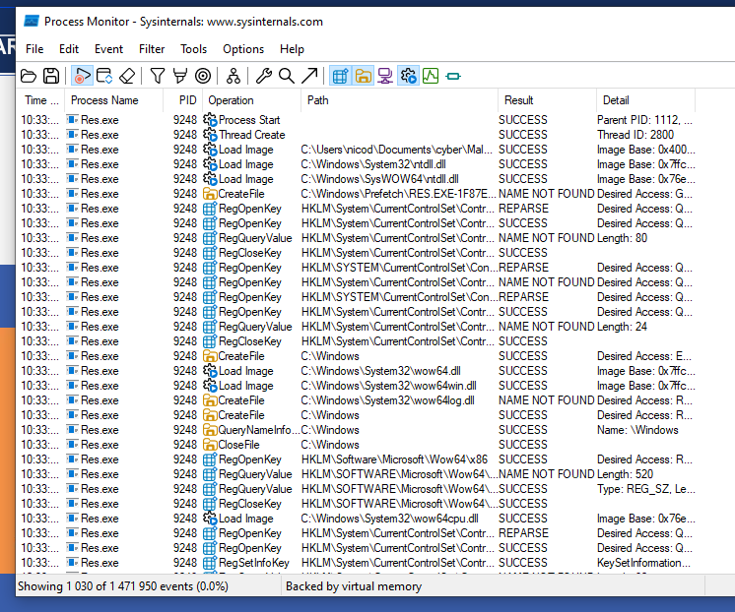
US4 : Analyse dynamique
Utilisation de Process Monitor.
Montre une tentative d'altération ou d'inspection de la configuration du système hôte.
Activités réseau identifiées : La capture de trafic effectuée en parallèle sur Wireshark n'a révélé aucun flux sortant.
Création de fichiers / processus détectée : Chargement de plusieurs bibliothèques système 32-bits situées dans C:\Windows\SysWOW64. Plusieurs fichiers ont été créés.

Slide 6
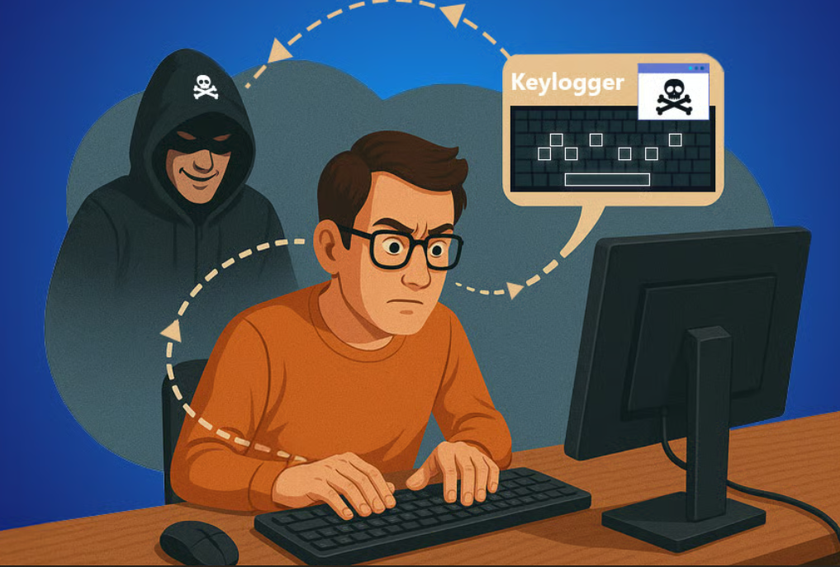
US5 : Evaluation des risques
- Impact du malware
- Niveau de risque
- Recommandations

Slide 7
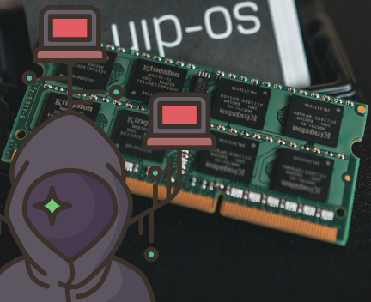
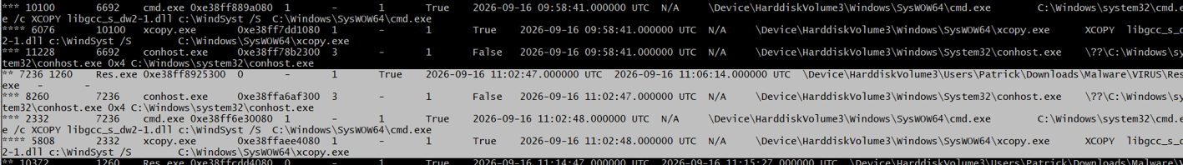
US6 : Acquisition mémoire vive
Magnet RAM Capture et Volatility
Processus
Réseau

Slide 8
US7 : Acquisition disque dur

Slide 9
US8 : Analyse croisée RAM / Disque

Slide 10
US9 : Identification de la clé USB utilisée

Slide 11
US10 : Chronologie de la fuite

